Slide 1
Vue 路由（Router）
动态路由匹配
嵌套路由
编程式的导航
命名路由
路由组件传参
导航守卫
路由懒加载

Slide 2
怎么使用路由？
第一步：将组件 (components) 映射到路由(routes)
第二步：告诉Vue Router在哪里渲染它们

Slide 3
动态路由匹配
我们经常需要把某种模式匹配到的所有路由，全都映射到同个组件。例如，我们有一个 User 组件，对于所有 ID 各不相同的用户，都要使用这个组件来渲染。那么，我们可以在 vue-router 的路由路径中使用“动态路径参数”来达到这个效果。

Slide 4
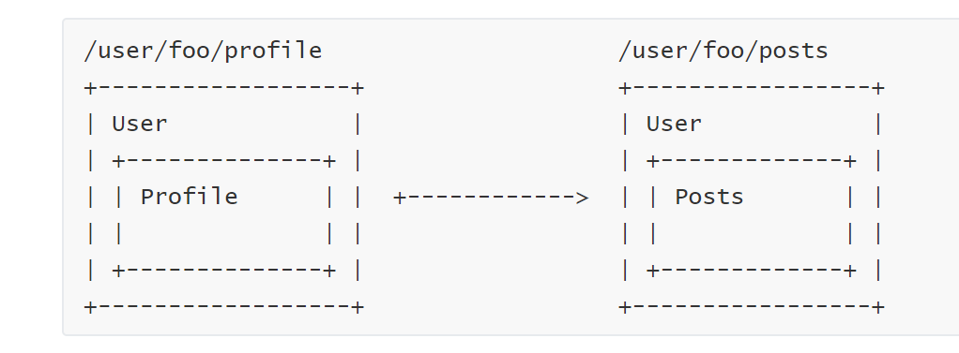
嵌套路由
实际生活中的应用界面，通常由多层嵌套的组件组合而成。同样地，URL 中各段动态路径也按某种结构对应嵌套的各层组件，例如：

Slide 5
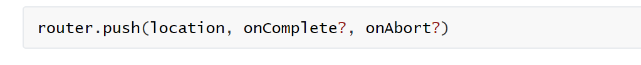
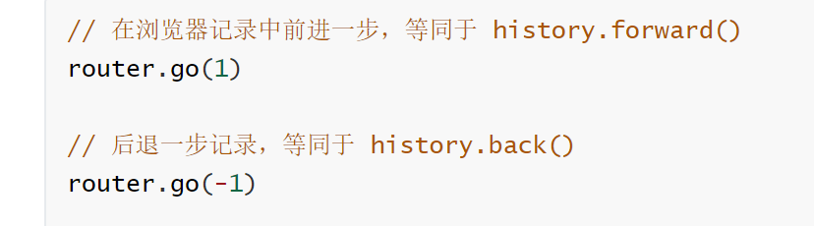
编程式的导航
除了使用 <router-link> 创建 a 标签来定义导航链接，我们还可以借助 router 的实例方法，通过编写代码来实现。

Slide 6
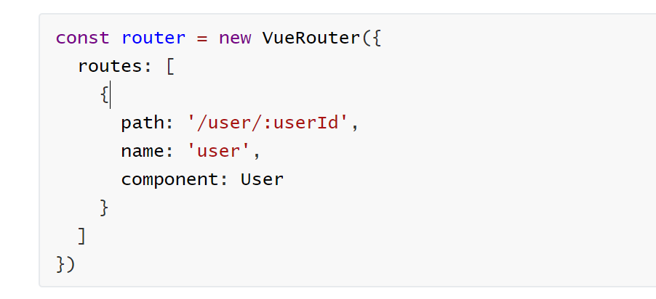
命名路由
有时候，通过一个名称来标识一个路由显得更方便一些，特别是在链接一个路由，或者是执行一些跳转的时候。你可以在创建 Router 实例的时候，在 routes 配置中给某个路由设置名称。

Slide 7
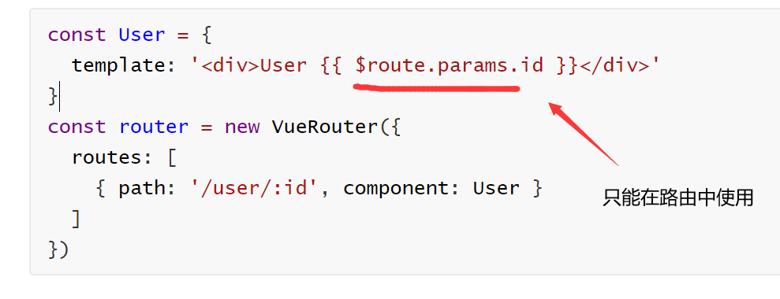
路由组件传参（props）
在组件中使用 $route 会使之与其对应路由形成高度耦合，从而使组件只能在某些特定的 URL 上使用，限制了其灵活性。
使用 props 将组件和路由解耦，取代与 $route 的耦合。

Slide 8
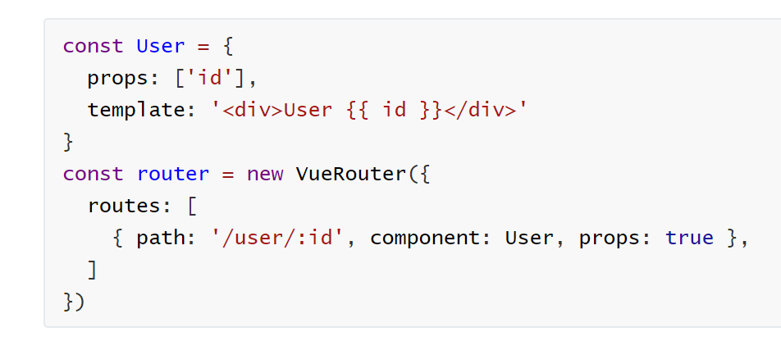
通过一下props解耦后

Slide 9
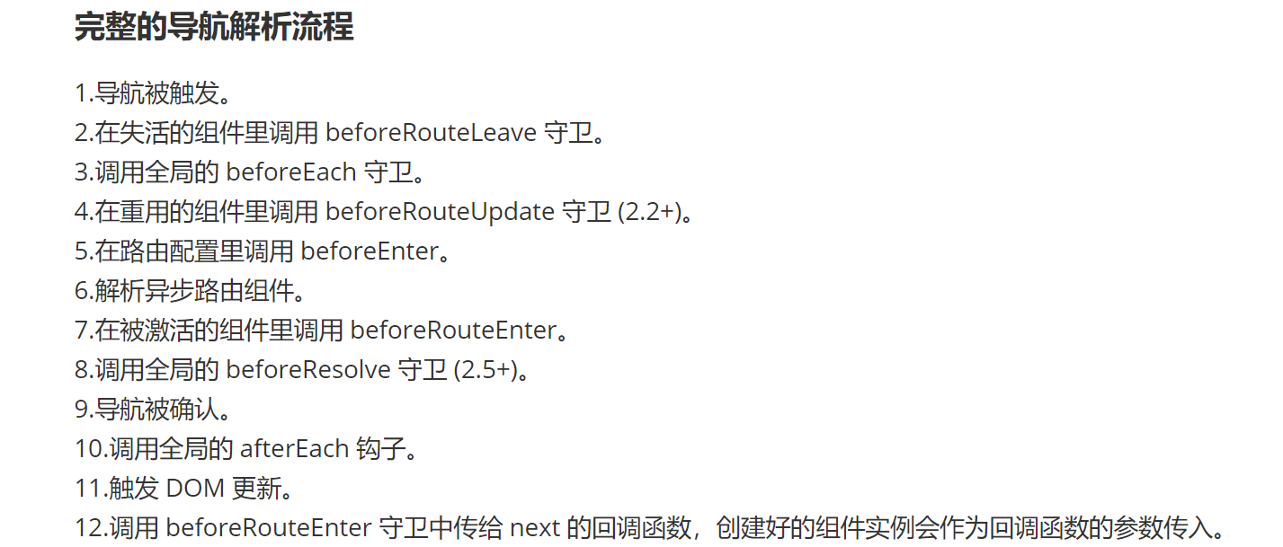
导航守卫
全局守卫
路由独享的守卫
组件内的守卫

Slide 10

路由懒加载
当打包构建应用时，JavaScript 包会变得非常大，影响页面加载。如果我们能把不同路由对应的组件分割成不同的代码块，然后当路由被访问的时候才加载对应组件，这样就更加高效了。
结合 Vue 的异步组件和 Webpack 的代码分割功能，轻松实现路由组件的懒加载。

Slide 11
Vuex

Slide 12
Vuex是什么？
Vuex 是一个专为 Vue.js 应用程序开发的状态管理模式。它把组件的共享状态抽取出来，以一个全局单例模式来管理数据。

Slide 13
什么时候该使用Vuex？
如果您需要构建一个中大型单页应用，您很可能会考虑如何更好地在组件外部管理状态，Vuex 将会成为自然而然的选择。

Slide 14
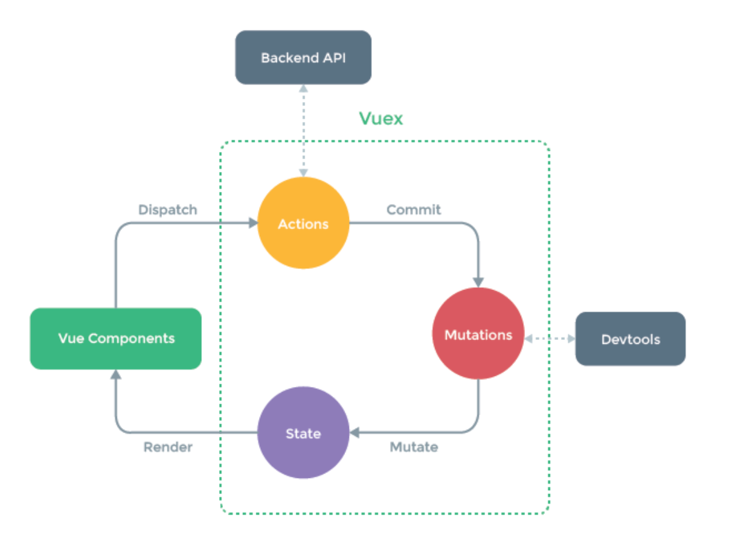

Slide 15
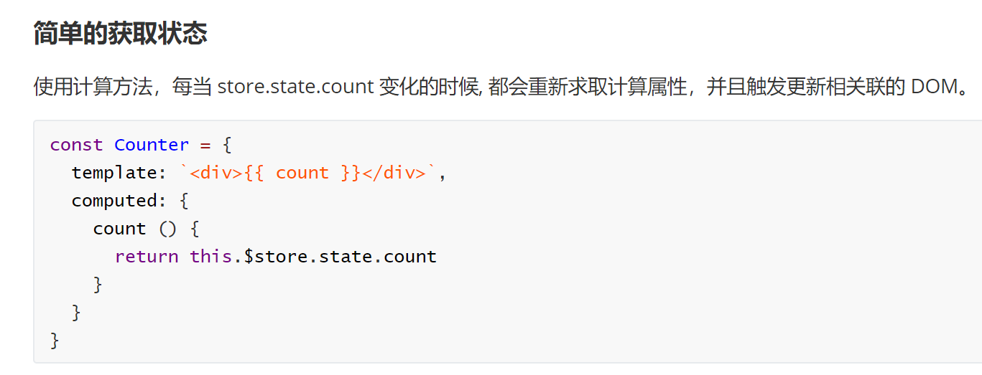
State

Slide 16
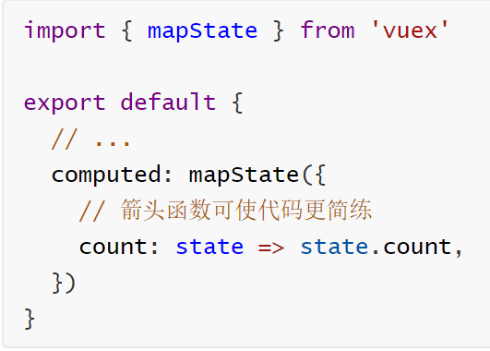
mapState辅助函数

Slide 17
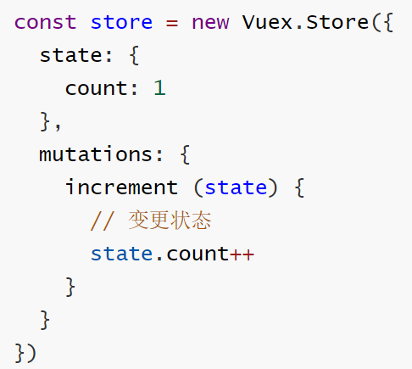

Mutation
更改 Vuex 的 store 中的状态的唯一方法是提交 mutation

Slide 18
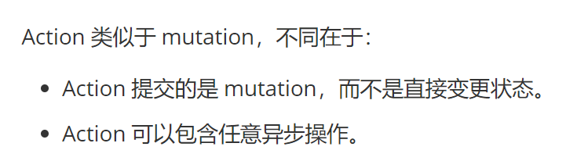
Action

Slide 19
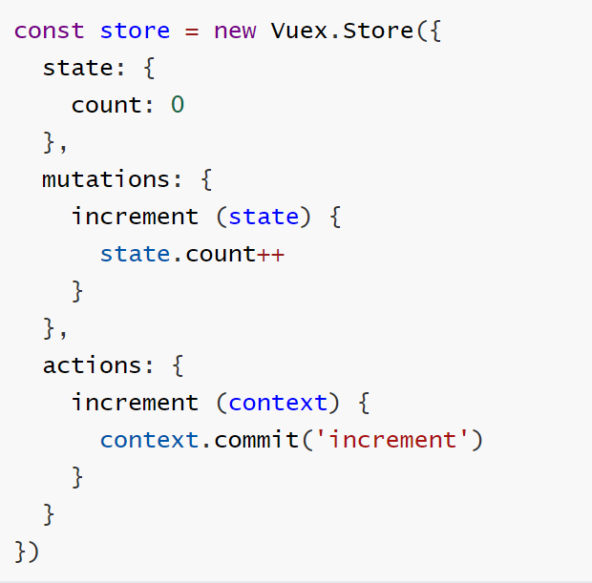
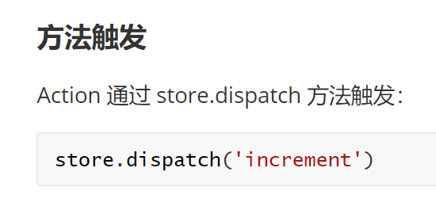

Slide 20
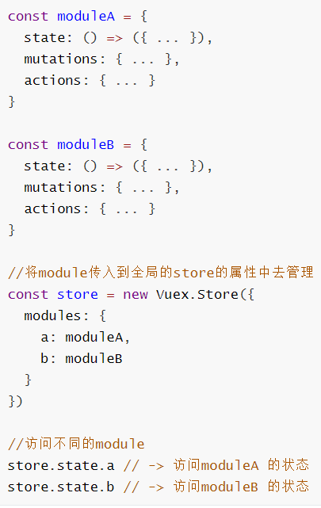
Modules
当应用变得非常复杂时，store 对象就有可能变得相当臃肿。
为了解决以上问题，Vuex 允许我们将 store 分割成模块（module）。每个模块拥有自己的 state、mutation、action。

